Slide 1
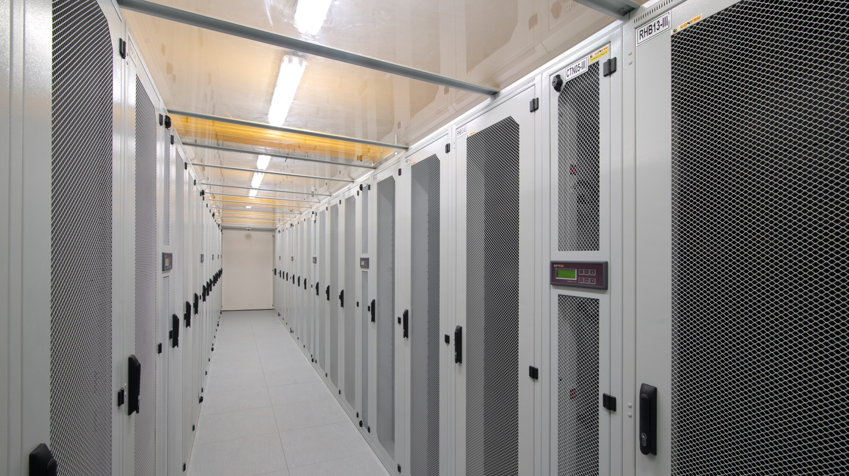

루멘텀
$1,300 간다?
Notes:
오늘은 2026년 5월에 발표된 루멘텀의
3분기 실적을 정리해드리겠습니다.

Slide 2

지난 분석
3달 전 2분기 실적 리뷰 (2026.02.04) 당시 주가 $465.54
출처: Yahoo Finance 종가
Notes:
3달 전에 2분기 실적을 분석했는데
그때 주가가 465달러였습니다.

Slide 3
주가 흐름
(2026-05-08)
Lumentum Holdings Inc. (LITE) · NasdaqGS
903.80 USD
+838.14 (+1276.5%) 1년 · 2026-05-08 종가
시가총액 $700억
52주 최고 994.56
52주 최저 64.87
출처: Yahoo Finance
Notes:
2026년 5월 8일 기준
주가는 900달러이고
시가총액은 700억 달러 수준입니다.

Slide 4
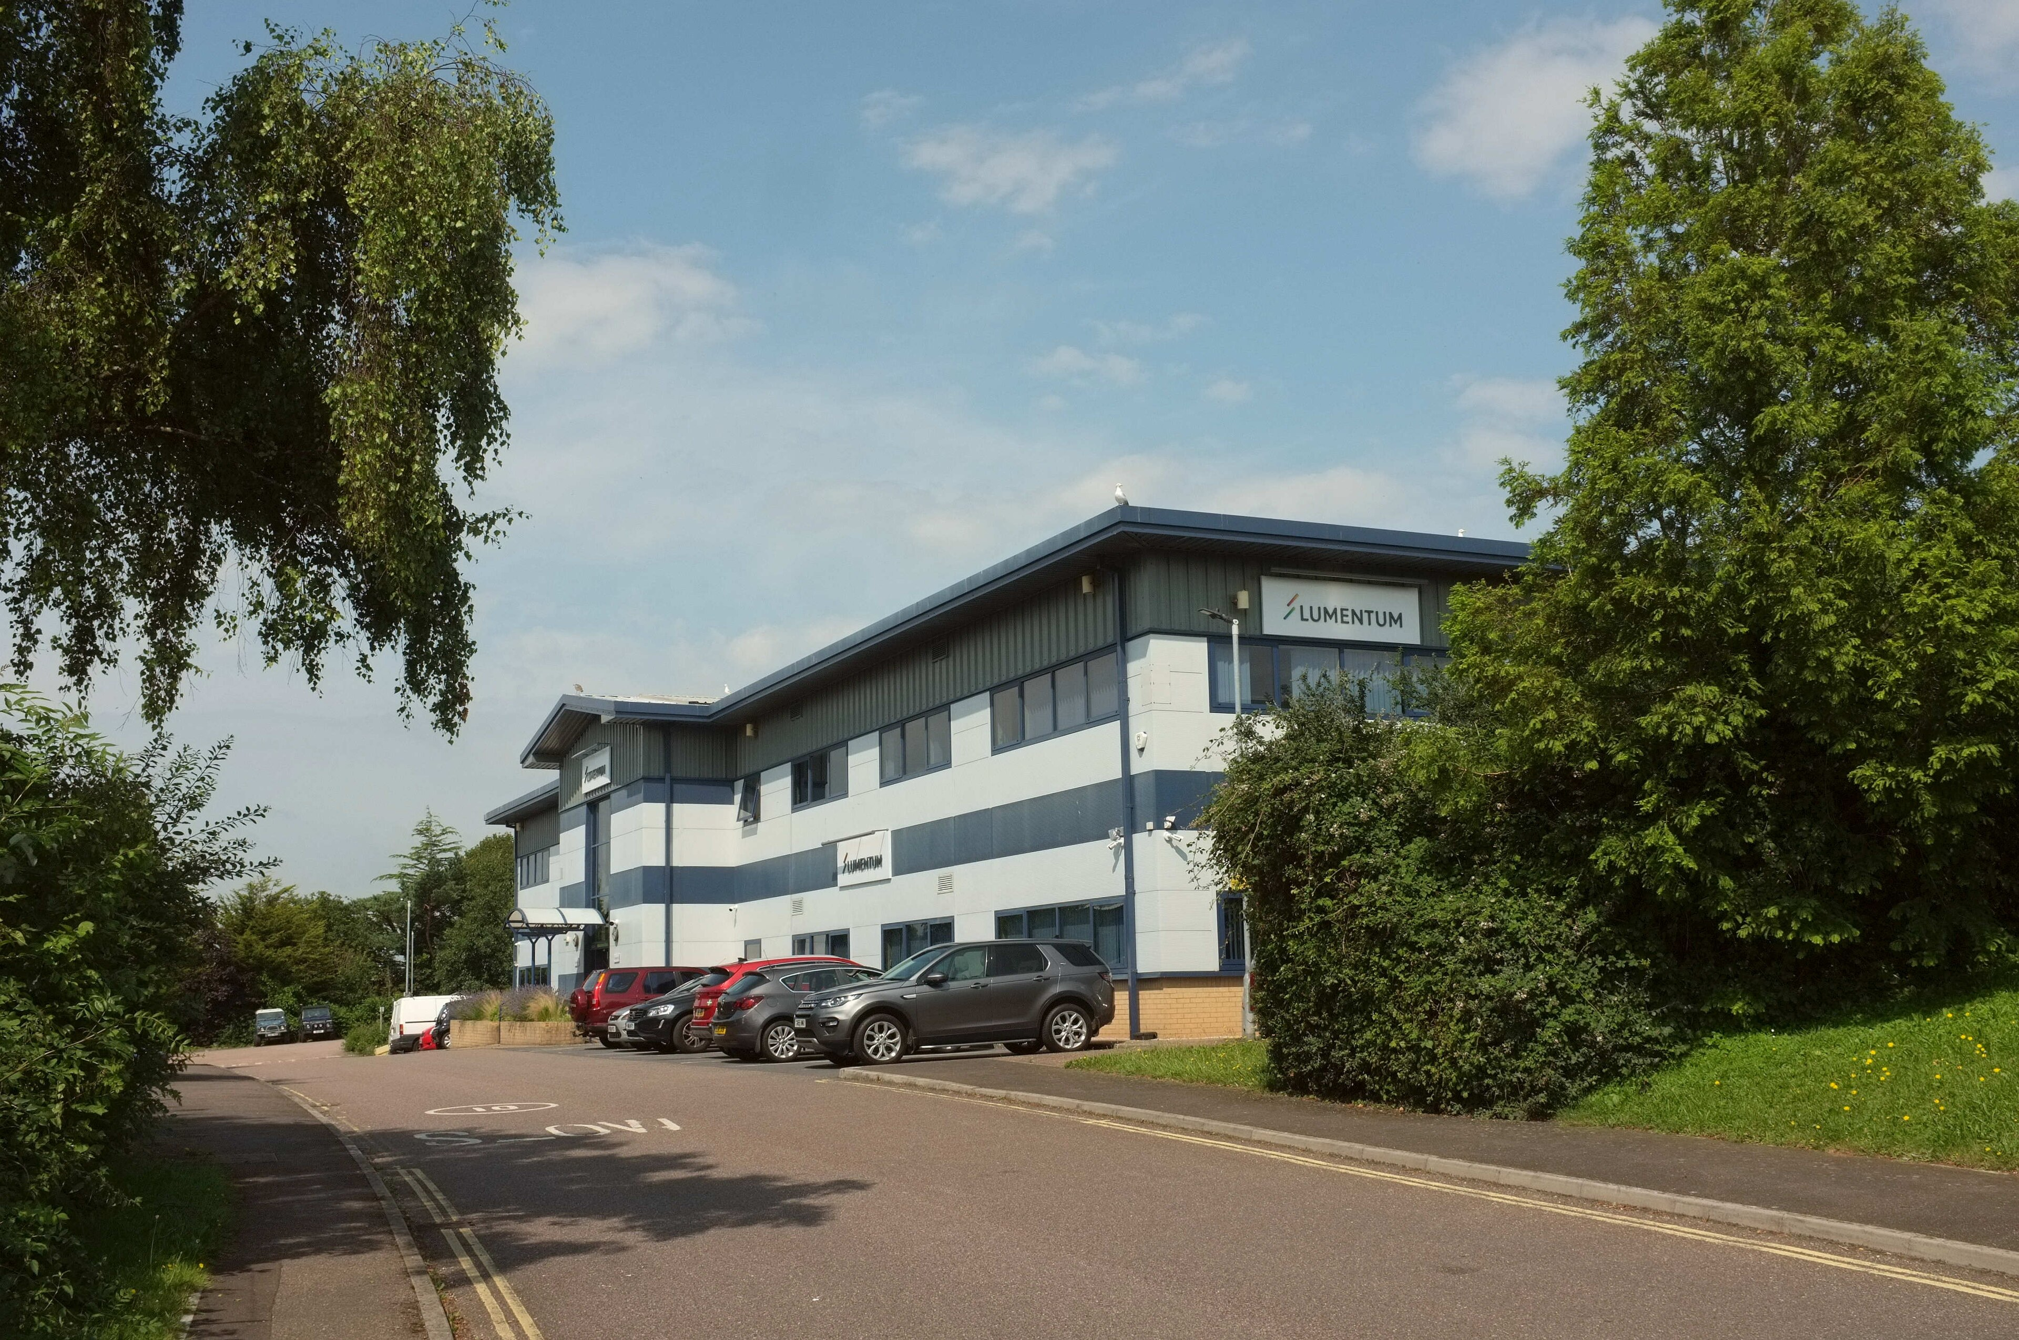
Notes:
1년동안 주가가 무려
14배나 올랐는데
그 이유가 뭘까요?

Slide 5
2026-3분기 실적
매출: $808M (가이던스 $780-830M 충족)
Non-GAAP 희석 EPS: $2.37 (가이던스 $2.15-2.35 상회)
출처: Lumentum Q3 FY26 실적발표, SEC 10-Q
Notes:
3분기 매출은 8억 8백만 달러를 기록해
가이던스를 충족했고,
논갭 기준 희석 EPS는 2.37 달러를 기록해
가이던스를 소폭 상회했습니다.

Slide 6
“ 3분기 마진 확대는 주로
scale-out 포트폴리오가 주도했지만,
앞으로 scale-across 제품군을
주목해야 한다. ”
— Lumentum CEO, Q3 FY26 어닝콜
Notes:
3분기 마진 확대는 주로
Scale-out 포트폴리오가 주도했지만
앞으로 scale-across 제품군을
주목해야 한다.
어닝콜 초반에 루멘텀 CEO가 한 말입니다.

Slide 7
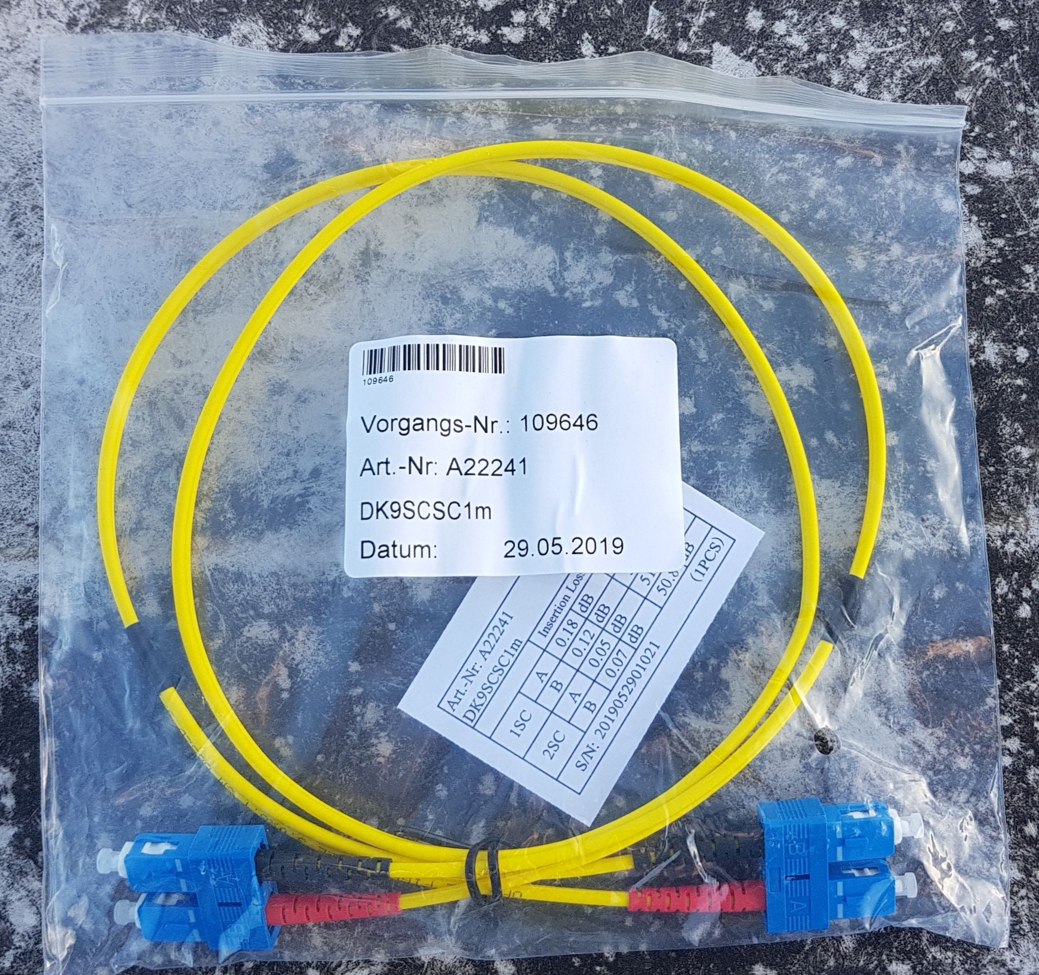
Scale-across
펌프 레이저
Notes:
루멘텀의 펌프 레이저는
4개, 8개 또는 16개의 광섬유 쌍에 걸쳐
동시에 광신호를 증폭합니다.

Slide 8
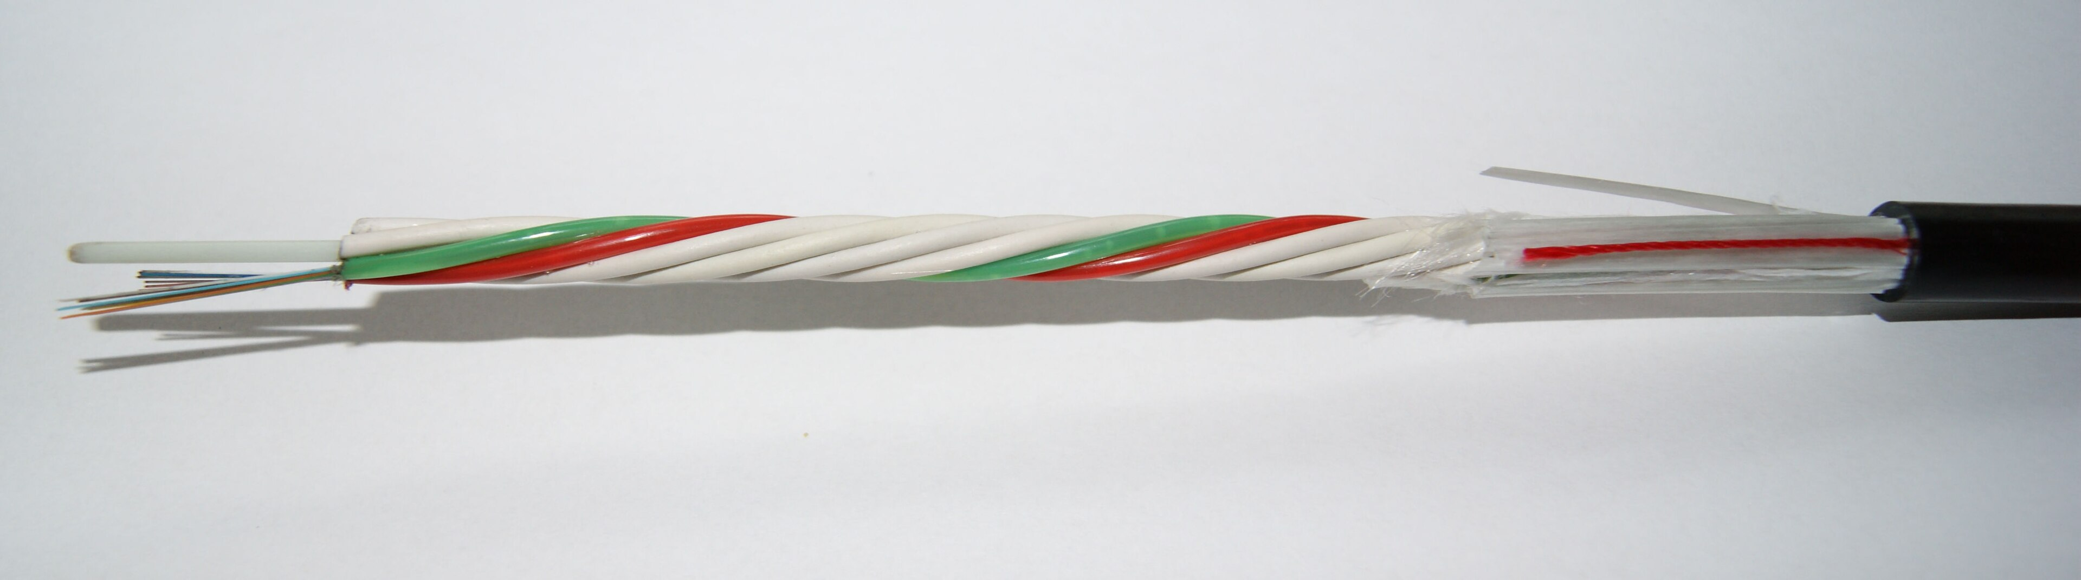
Scale-across
Multi-rail 기술
Notes:
앞으로는 차세대 멀티레일 기술이
스케일 어크로스 네트워크가 요구하는
높은 병렬성을 충족하는데
핵심적인 역할을 수행할 것입니다.

Slide 9
2026-3분기 사업성과
부품 사업:
- 매출: $5.3억 (QoQ +20%, YoY +77%)
- 펌프 레이저: YoY +80%
- 협대역 선폭 레이저: 9분기 연속 성장, YoY +120%
- 레이저 칩: EML 출하량 역대 최고치 (200G 매출: QoQ +100%)
시스템 사업:
- 매출: $2.8억 (QoQ +24%, YoY +121%)
- 클라우드 트랜시버: QoQ +40% (4분기부터 1.6T 제품 양산 예정)
- OCS: 최근 $수십억 규모 다년 계약 체결 (그러나 공급 << 수요)
출처: Lumentum Q3 FY26 어닝콜
Notes:
이제 사업별 성과를 살펴보겠습니다.
부품 사업의 경우
5.3억 달러 매출을 기록해
직전분기대비 20%, 전년동기대비 77% 성장했습니다.
시스템 사업의 경우
2.8억 달러 매출을 기록해
직전분기대비 24%, 전년동기대비 121% 성장했습니다.

Slide 10
2026-3분기 손익계산서
총매출: $8.1억 (YoY +90%)
매출총이익: $3.6억 (YoY +191%)
- 매출총이익률: 44.2% (YoY +15.4%p)
영업이익: $1.7억 (YoY 흑자전환)
- R&D 비용: $0.9억 (YoY +19%)
당기순이익: $1.4억 (YoY 흑자전환)
희석 EPS: $1.50 (1년 전: -$0.64)
(단위: 백만 달러) | 3Q FY25 | 3Q FY26
Net revenue | 425.2 | 808.4
Gross profit | 122.5 | 357.0
Research and development | 75.9 | 90.6
Income (loss) from operations | (37.7) | 174.5
Net income (loss) | (44.1) | 144.2
Diluted EPS ($) | (0.64) | 1.50
출처: Lumentum Q3 FY26 10-Q (SEC XBRL)
Notes:
이제 손익계산서를 보겠습니다.
3분기 매출은 8.1억 달러를 기록해
전년대비 90% 폭증했습니다.
매출총이익은 190% 폭증해 3.6억 달러를 기록했고
그로스마진은 무려 44%를 기록했습니다.
영업이익은 1.7억 달러를 기록해 흑자로 돌아섰습니다.

Slide 11
2026-4분기 가이던스
매출
Non-GAAP 영업이익률
Non-GAAP 희석 EPS
+22%
$960-1,010M
+21%
+25%
$808M
35-36%
+11%
$666M
32.2%
$534M
$2.85-
3.05
$481M
25.2%
18.7%
$2.37
15%
$1.67
$0.88
$1.1
25-4Q
26-1Q
26-2Q
26-3Q
26-4Q
출처: Lumentum 분기 실적발표 (Non-GAAP)
Notes:
다가오는 4분기 매출은
직전분기대비 22% 성장한 9.6억 에서
10.1억 달러를 전망했습니다.
최근 네 분기동안의 매출 성장률을 비교해보면
+11%, +25%, +21% 에 이어 +22%입니다.
영업이익률과 논갭 희석 EPS 역시
네 분기 연속 증가할 것으로 예상합니다.

Slide 12
Q & A
Notes:
어닝콜 후 경영진과 애널리스트 간에 Q&A가 있었습니다.
주요 문답을 정리해드리겠습니다.

Slide 13
Q & A
Q1. EML과 레이저의 수요는 문제가 없는 것 같은데, 공급 현황은 어떤가요?
A. 지난 분기에 연간 50% 공급 증가를 목표로 제시했듯이 공급을 꾸준히 늘리고 있지만,
여전히 수요를 따라가지 못하고 있습니다.
지난 어닝콜 때 수급 불균형이 25% 수준이라고 말했는데, 현재는 30% 이상입니다.
출처: Lumentum Q3 FY26 어닝콜
Notes:
첫번째 질문은 레이저 공급 현황이었습니다.
경영진은 수급 불균형이 25%에서 30% 이상으로
오히려 커졌다고 답했습니다.

Slide 14
목표주가
(2026-05-10)
애널리스트 17명: 매수 13 · 중립 4 · 매도 0
평균 목표주가 $1,064 (현재가 대비 +17%)
출처: TipRanks (2026.5.10, 예시 덱 기준)
Notes:
목표주가는 얼마일까요?
17명의 애널리스트 중 13명이 매수 의견
그리고 4명이 중립 의견을 제시했습니다.
12개월 뒤 평균목표주가는 1,064달러이고
현재 주가보다 17% 높습니다.

Slide 15
밸류에이션
(2026-05-10)
지표 | 값
Trailing P/E | 159배
Forward P/E | 59배
P/S | 30배
P/B | 23배
출처: Yahoo Finance (2026.5.10, 예시 덱 기준)
Notes:
밸류에이션을 보겠습니다.
루멘텀의 트레일링 PER은 159,
포워드 PER은 무려 59입니다.
절대 싸다고 말할 수 없는 가격입니다.

Slide 16
총정리
3분기 실적: ( 부분적인 ) 어닝 서프라이즈
- 매출: $8.1억 (QoQ +21%. 가이던스 충족)
- Non-GAAP 영업이익률: 32.2% (QoQ +7%p. 가이던스 상회)
- Non-GAAP 희석 EPS: $2.37 (QoQ +42%. 가이던스 상회)
엔비디아, 루멘텀에 $20억 투자
루멘텀, S&P 500 지수 편입
Notes:
총정리를 해보겠습니다.
3분기 실적은 부분적으로 어닝 서프라이즈였습니다.
왜 부분적이냐면,
논갭 영업이익률과 희석 EPS는 가이던스를 상회했지만
매출이 가이던스 상단을 넘지 못했기 때문입니다.

Slide 17
총정리
수요-공급 불균형: 30% 이상
Scale-across의 비중이 아직 작은데, 천천히 지켜보자
리스크:
- 상위 2개 고객사가 전체 매출의 38% 차지
- 중국 경쟁사
- 높은 밸류에이션 (Forward PER 59)
Notes:
이번 어닝콜 내용 중
가장 인상깊었던 것은
수요 공급 불균형이 지난 분기대비 심해져
30% 이상까지 격차가 벌어졌다는 점입니다.
다만 리스크가 전혀 없는 것은 아닙니다.
현명한 투자하시길 바라겠습니다.

Slide 18
감사합니다
Notes:
이상 루멘텀 홀딩스의 2026 회계연도
3분기 실적 리뷰를 마치겠습니다.
영상이 도움되셨다면 구독, 좋아요, 댓글 꼭 부탁드립니다.
큰 힘이 됩니다. 감사합니다.

